Slide 1

Курсовой проект По дисциплине «Технологии программирования» На тему «Разработка приложения для оценки покупателей «Яндекс.Маркет»
ФГБОУ ВО Уральский государственный горный университет
Инженерно-экономический факультет
Кафедра информатики
Работу выполнил:
Студент группы ИНФ-20-2
Варанкин Денис

Slide 2
Постановка задачи
Целью этого курсового проекта является разработка WEB-приложения для оценки покупателей «Яндекс.Маркет»
Приложение должно иметь три уровня: уровень базы данных, бизнес=логики приложения и web-интерфейс, а также иметь разграничения доступа (модератор, пользователь)

Slide 3
Потенциал внедерения
Данное приложение разрабатывается для курьеров, которые доставляют заказы из «Яндекс.Маркета», чтобы поделиться отзывами о клиенте
Приложение будет очень полезным, так как пользователи могут оставлять и просматривать подробную информацию о клиенте и адресе доставки, что позволит быстрее доставлять заказы

Slide 4
Краткое ТЗ
Назначение системы:
- Данное приложение предназначена для создания и просмотра отзывов о клиенте
Цели создания проекта:
- Предоставление возможности оставлять отзыв о клиенте с подробной информацией о нём
- Предоставление возможности просматривать отзывы, чтобы получить подробную информацию о клиенте

Slide 5
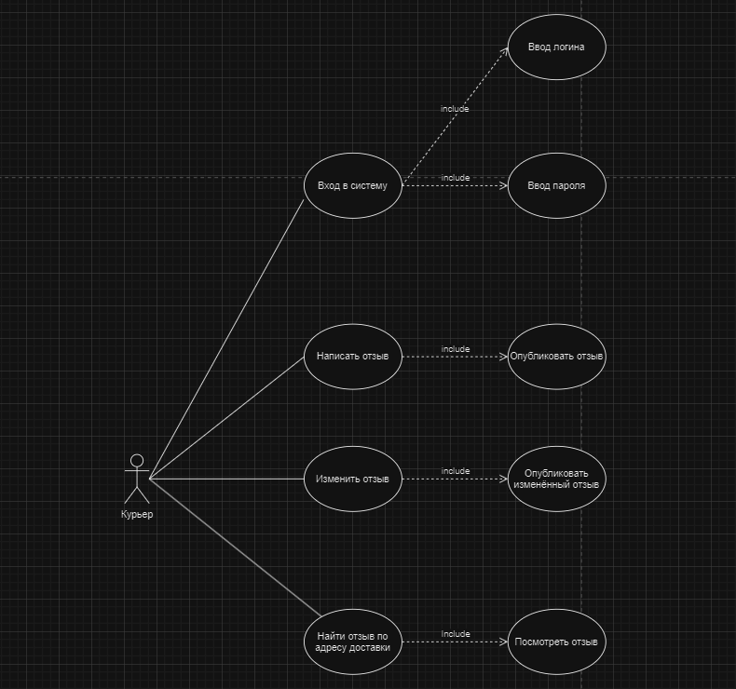
Моделирование системы
IDEF0

Slide 6
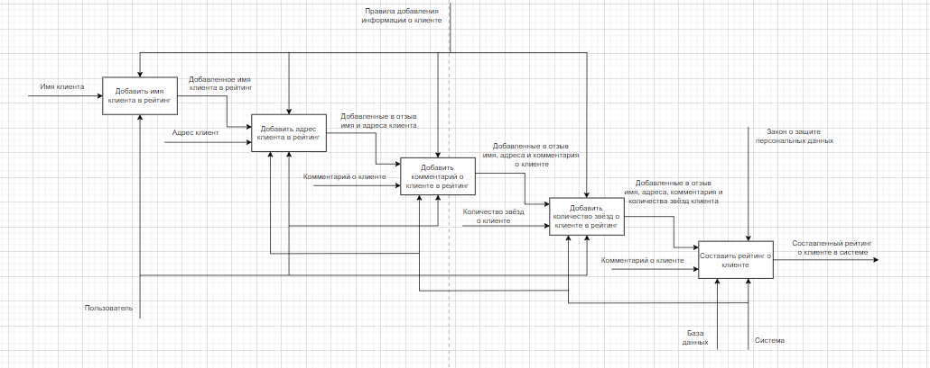
IDEF0

Slide 7
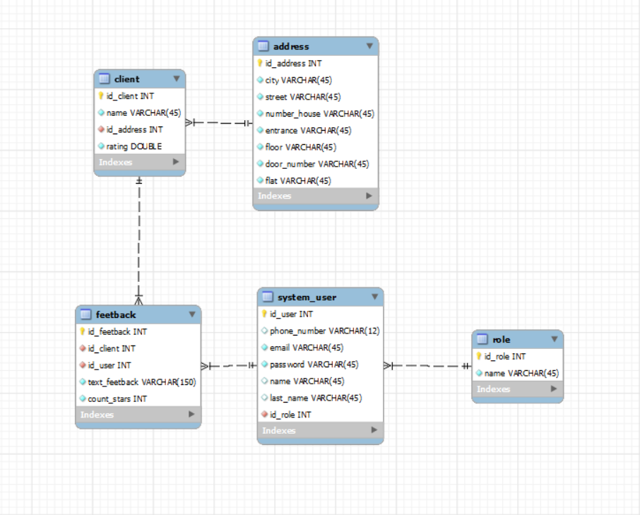
Проектирование БД
ER-диаграмма

Slide 8
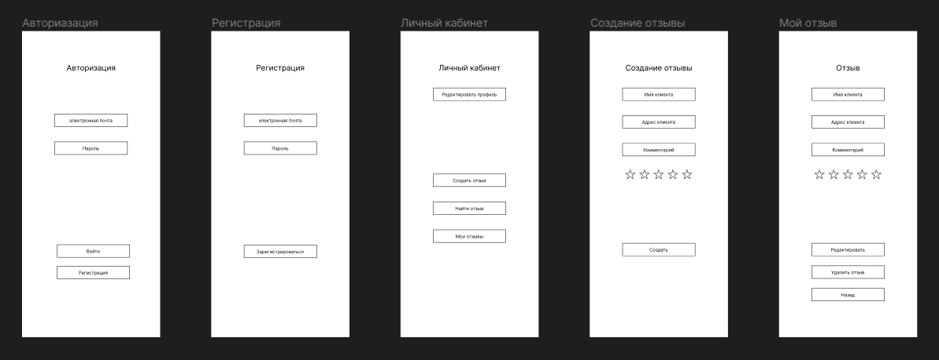
Проектирование интерфейса
Скетчи интерфейса

Slide 9
Выбор средств реализации
В качестве языка программирования был выбран java, использующий Sping-boot. Данный фреймворк был выбран потому, что он удобен для создания web-приложений и для создания API для связи приложения с базой данных.
В качестве базы данных выла выбрана MySQL, так как она имеет графический интерфейс, что позволяет быстрее и удобнее удобнее работать с базой данных
Для оформления HTML страниц были выбраны собственные css стили, чтобы иметь возможность более гибко настраивать оформление страниц
Для оформления HTML страниц были выбраны собственные js-скрипты, чтобы более гибко настраивать отображение страниц

Slide 10
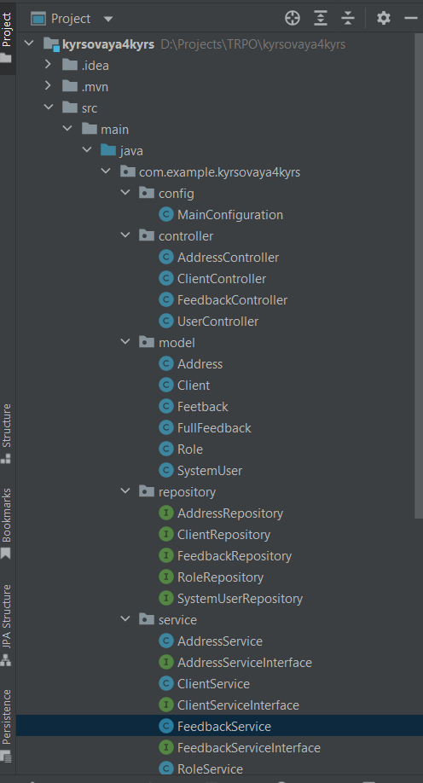
Дерево проекта

Slide 11
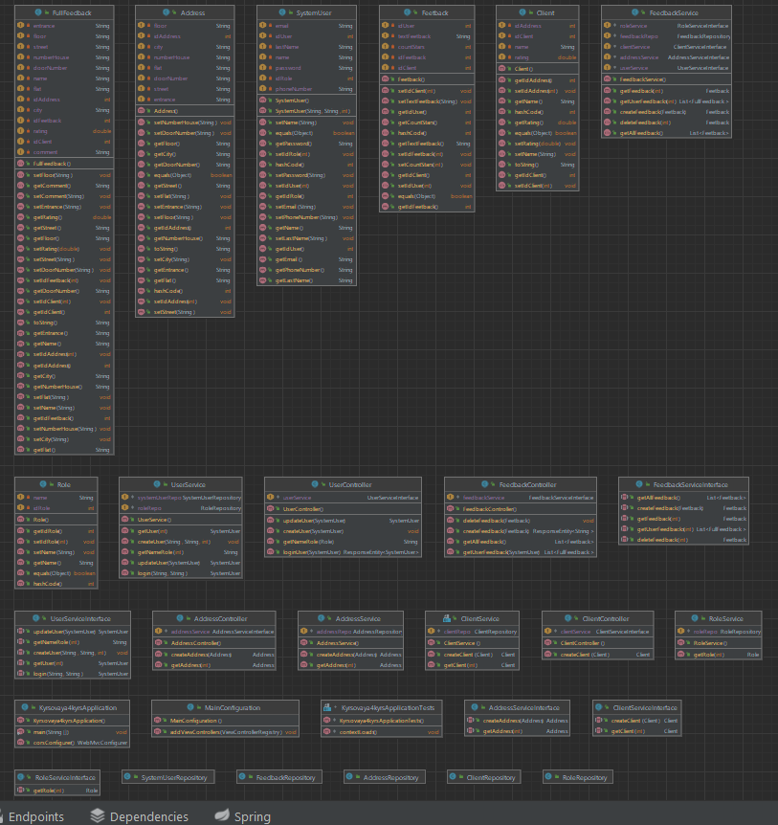
UML-диаграмма классов

Slide 12
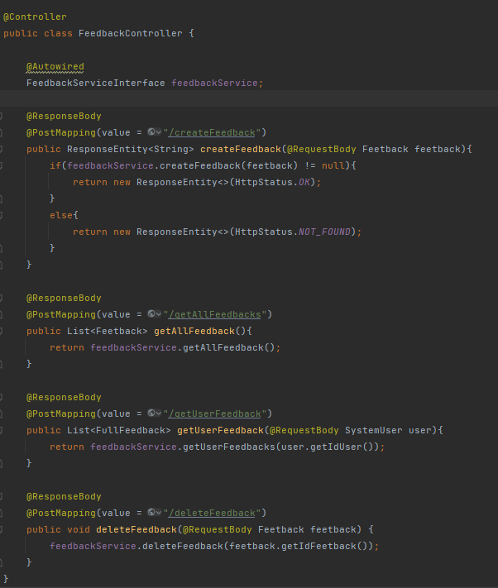
Листинг «FeedbackController»

Slide 13
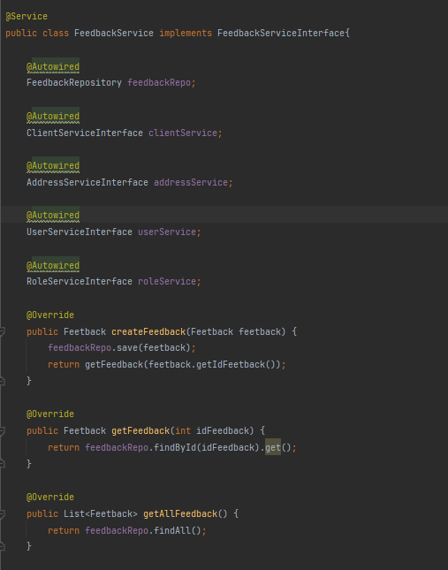
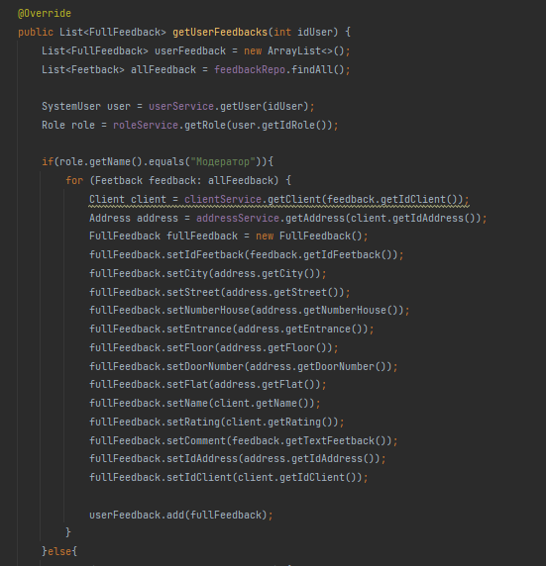
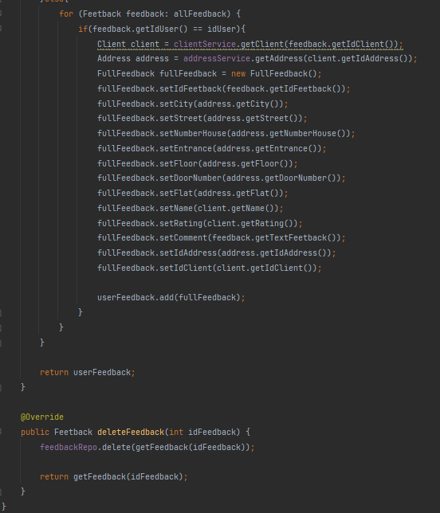
Листинг «FeedbackService»

Slide 14
СПАСИБО ЗА ВНИМАНИЕ!

